Slide 1
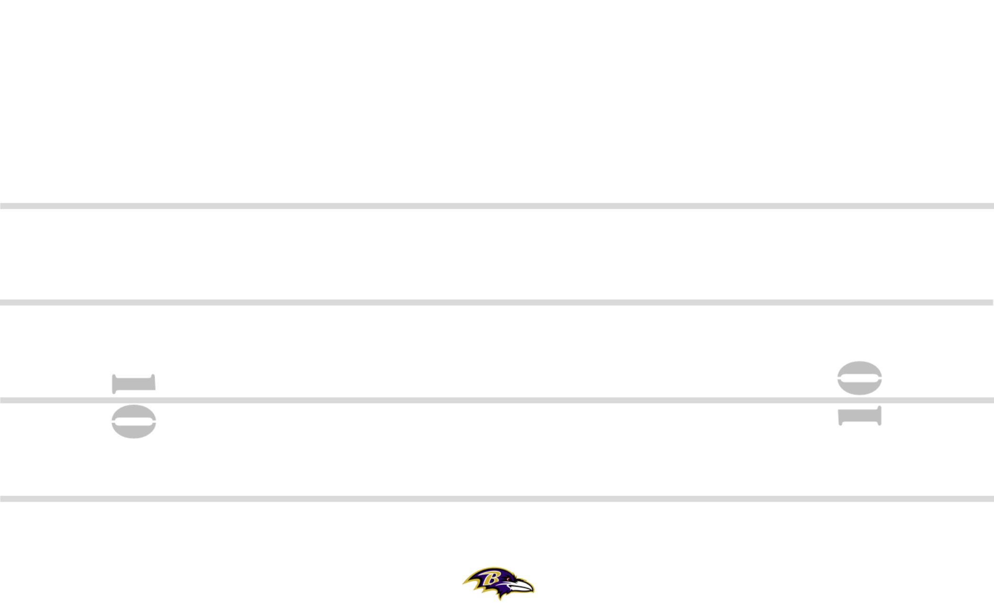
8
89
2PT
SQ
30
7

